Slide 1



¿CÓMO PERSONALIZAR ESTOS BANNERS PARA REDES SOCIALES?
POR FAVOR RECUERDA IR a la barra de menú superior en Power Point >> ARCHIVO >> Guardar como
Abre tu Google Drive y edita el texto y las imágenes directamente desde tu propia copia. También podrías añadir el logo de tu organización.
Una vez que tus slides sean finales, descárgalos en formato .png o .jpg y úsalos para pasar la voz en social media. ¡MUCHAS GRACIAS!
Semana Mundial de Acción sobre las ENT
14-21 Septiembre 2023

Slide 2
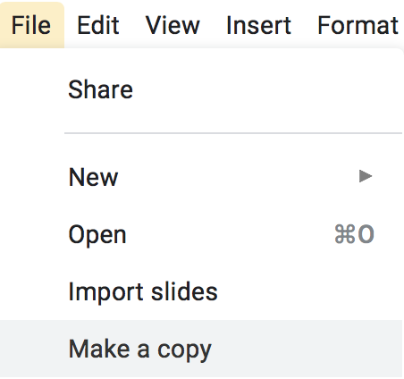
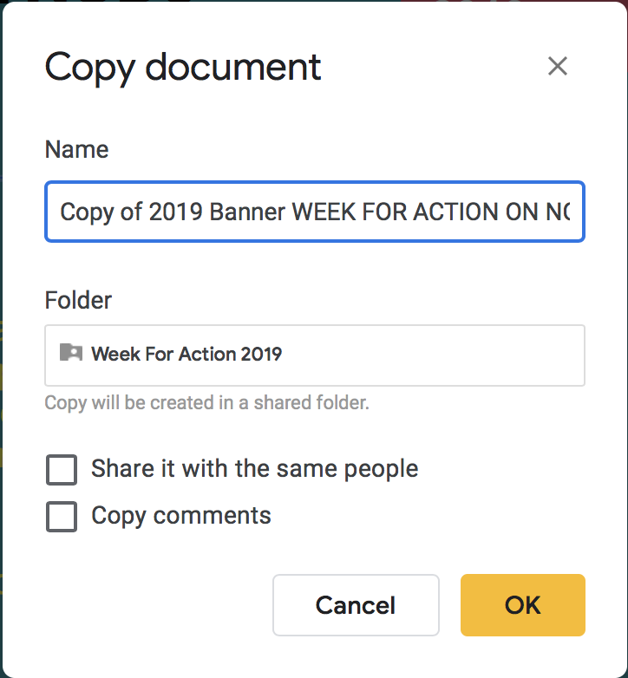
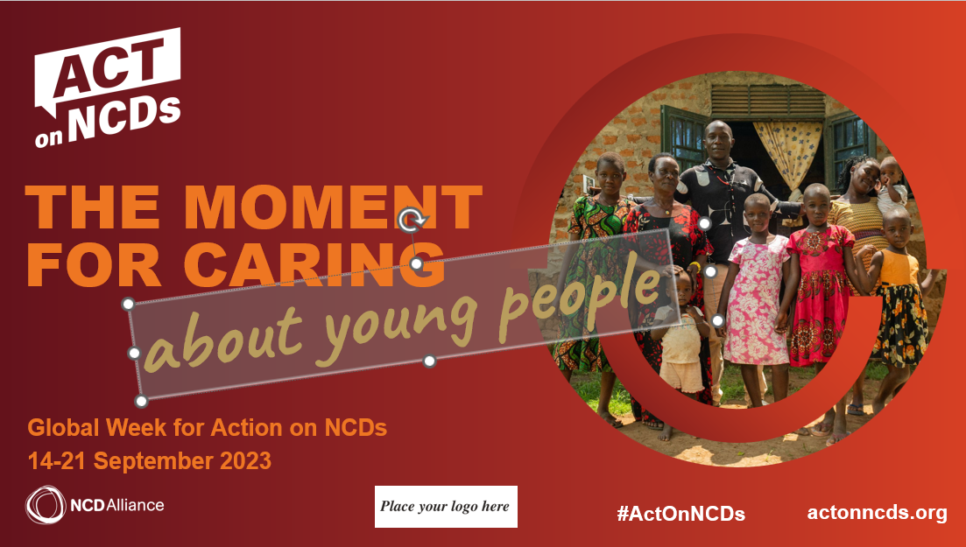
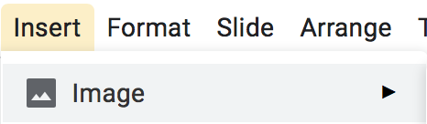

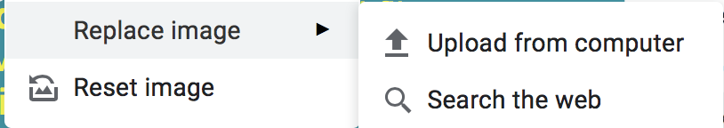

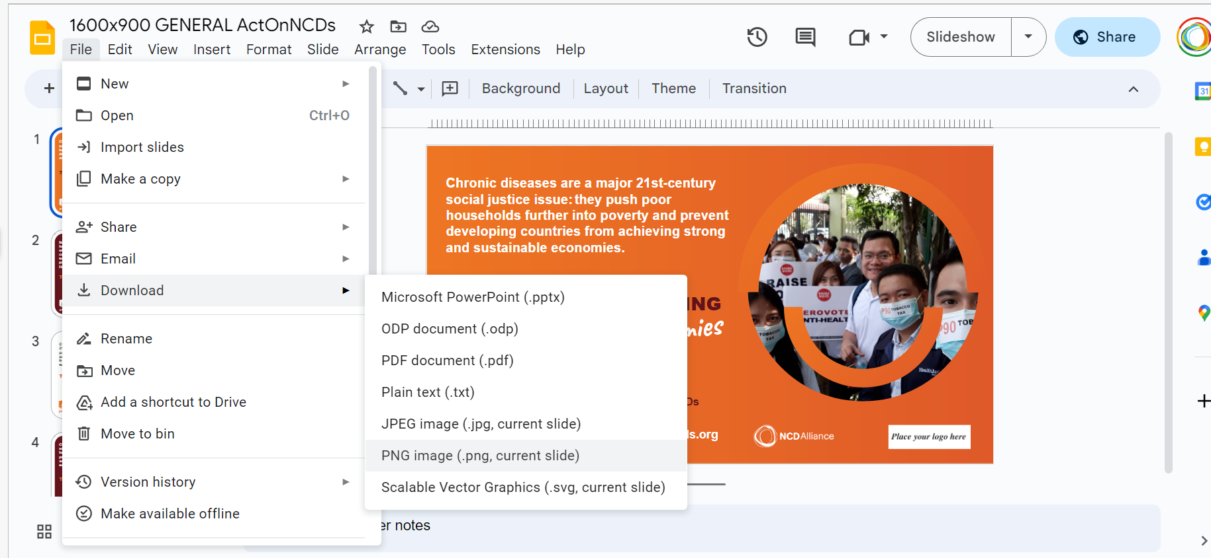
GUÍA PARA EDITAR LAS PLANTILLAS
1
2
Ve a la barra de menú arriba y busca “Archivo”
En “Archivo” selecciona “Hacer una copia”. Esto abrirá otra ventana o pestaña. Guarda el archivo con un nombre de tu elección, por ejemplo Act on NCDs Banner [nombre de tu organización]
Edita las plantillas directamente en tu propia copia en Google Drive.
Añade el logotipo de tu organización
A. INSERTAR imagen en el lugar indicado y borrar el original “Place your logo here”
B. Selecciona la ubicación del gráfico y elije REEMPLAZAR imagen en el menú FORMATO.
Para ajustar el tamaño de la imagen, selecciona y arrastra las esquinas azules del cuadro de selección azul. Para ajustar el recorte, haz doble click en la imagen y usa el cuadrado delimitador negro. Este método también se puede utilizar para reemplazar otras imágenes.
Una vez que hayas terminado, selecciona la diapositiva que desees usar, ve a ARCHIVO en el menú y descárgala a tu ordenador como JPG, o sino haz y guarda una captura de pantalla.
3
4
5

Slide 3

EL MOMENTO DE CUIDAR
de las personas
Semana Mundial de Acción sobre las ENT
14-21 septiembre 2023

Slide 4
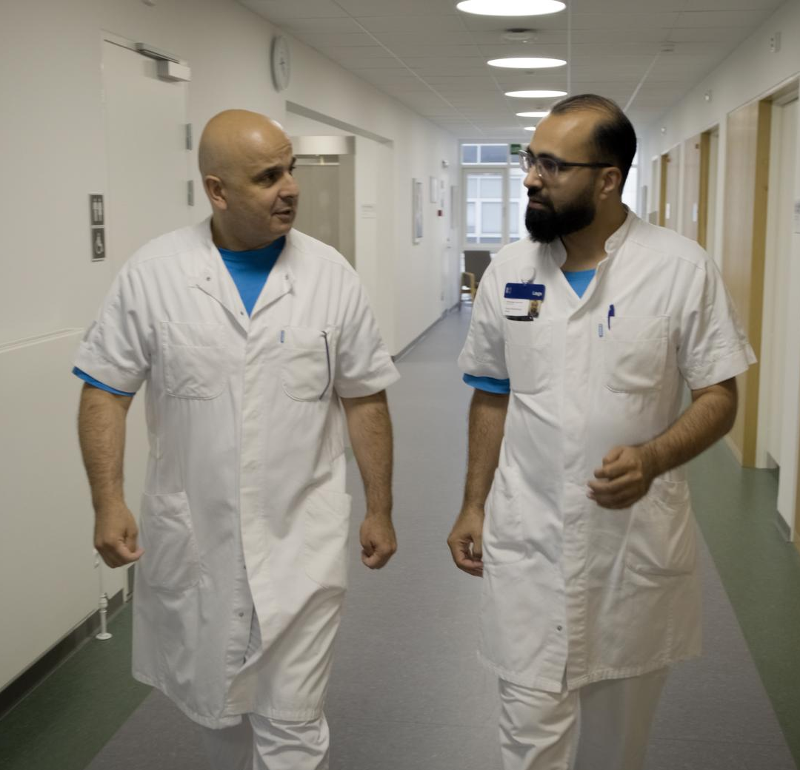
EL MOMENTO DE CUIDAR
de los trabajadores sanitarios
Semana Mundial de Acción sobre las ENT
14-21 septiembre 2023

Slide 5

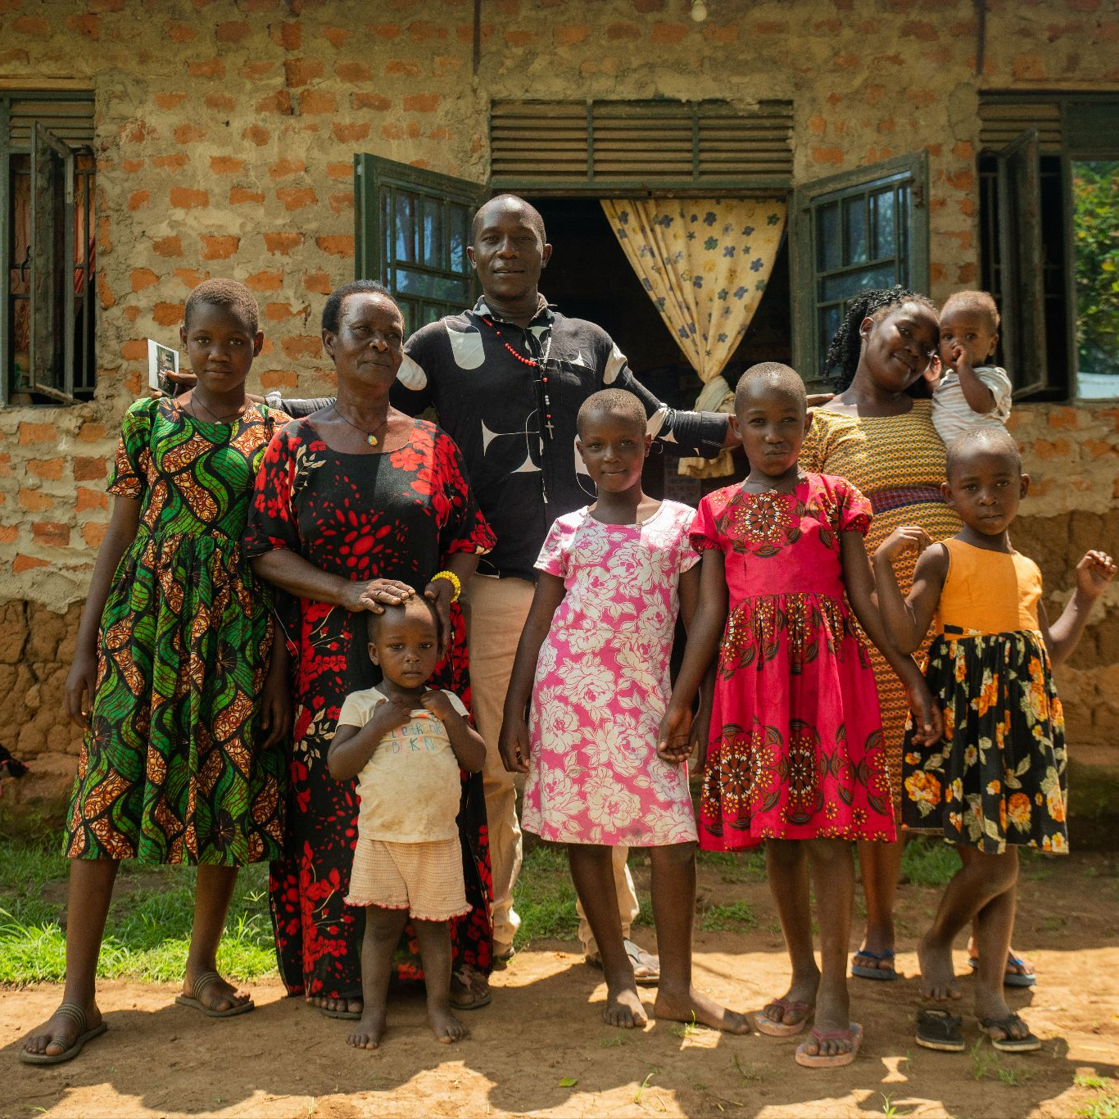
EL MOMENTO DE CUIDAR
de la juventud
Semana Mundial de Acción sobre las ENT
14-21 septiembre 2023

Slide 6
EL MOMENTO DE CUIDAR
de las mujeres
Semana Mundial de Acción sobre las ENT
14-21 septiembre 2023

Slide 7

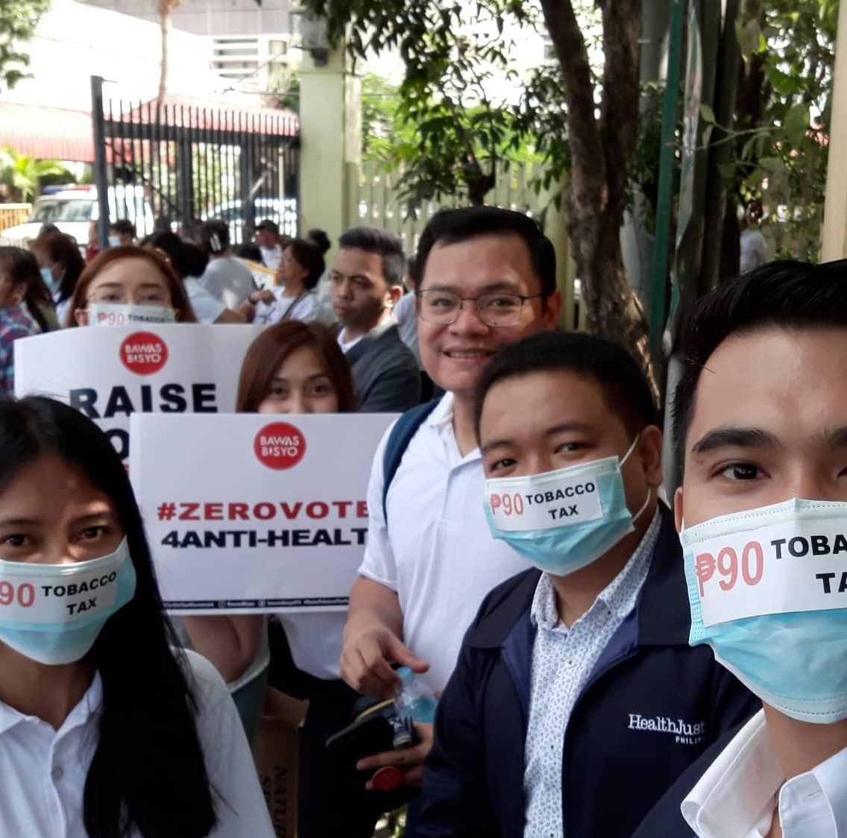
Las enfermedades crónicas son uno de los principales problemas de justicia social del siglo XXI: empujan a los hogares pobres aún más a la pobreza e impiden a los países en desarrollo lograr economías fuertes y sostenibles.
EL MOMENTO DE CUIDAR
de las economías
actonncds.org

Slide 8
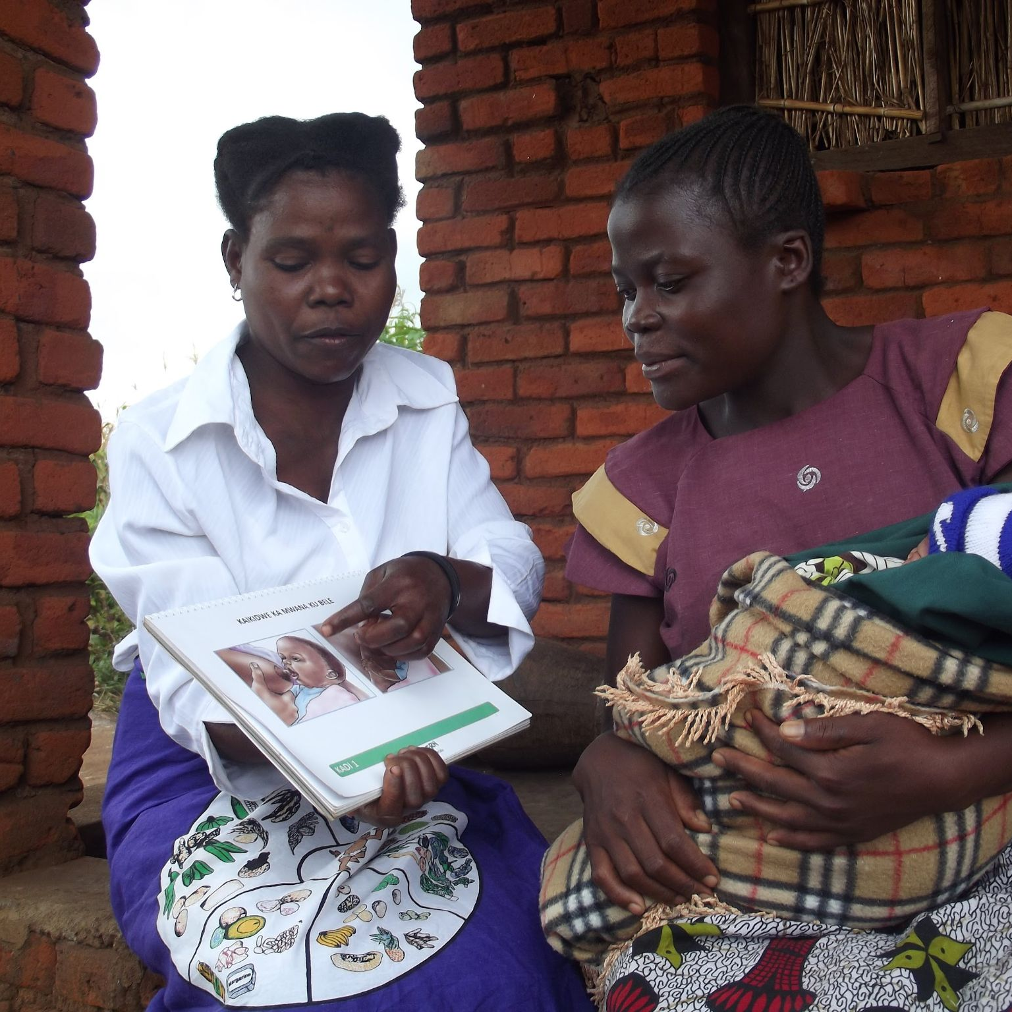
Nadie debería arruinarse debido a los costes sanitarios. Pero hace falta voluntad política y medidas audaces. Los líderes mundiales se han comprometido a garantizar que todo el mundo tenga acceso a la atención sanitaria, independientemente de su capacidad económica, para 2030: es lo que se conoce como Cobertura Sanitaria Universal (CSU).
EL MOMENTO DE CUIDAR
de las personas
actonncds.org

Slide 9

Cuidar de las personas
Gobiernos
Caring
QUE CUIDAN
Defender la implantación de la cobertura sanitaria universal
EL MOMENTO DE CUIDAR
Semana Mundial de Acción sobre las ENT
14-21 septiembre 2023

Slide 10
Cuidar de las personas
Gobiernos
QUE CUIDAN
Incorporar las ENT a la Cobertura Sanitaria Universal, a los seguros nacionales de enfermedad y a los regímenes de protección social.
EL MOMENTO DE CUIDAR
Semana Mundial de Acción sobre las ENT
14-21 septiembre 2023

Slide 11
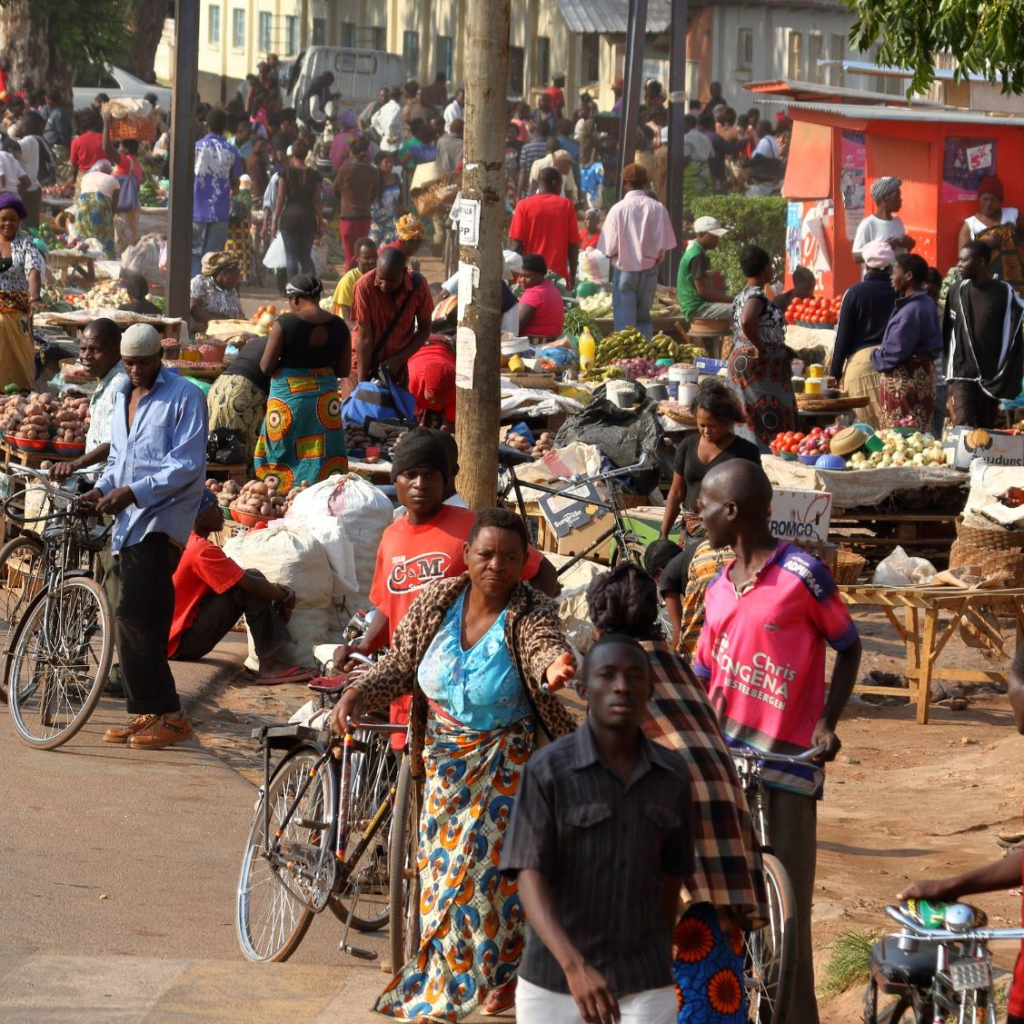
Cuidar de las economías
Gobiernos
QUE CUIDAN
Invertir en la prevención y el control de las ENT mediante recursos para la Cobertura Sanitaria Universal
EL MOMENTO DE CUIDAR
Semana Mundial de Acción sobre las ENT
14-21 septiembre 2023

Slide 12
Cuidar de las personas
Gobiernos
Caring
QUE CUIDAN
Facilitar el acceso a la asistencia sanitaria a toda la población, no sólo a quienes pueden permitirse servicios caros
EL MOMENTO DE CUIDAR
Semana Mundial de Acción sobre las ENT
14-21 septiembre 2023

Slide 13
Cuidar de las personas
Gobiernos
QUE CUIDAN
Garantizar la disponibilidad de servicios sanitarios de alta calidad en función de las necesidades
EL MOMENTO DE CUIDAR
Semana Mundial de Acción sobre las ENT
14-21 septiembre 2023

Slide 14
Cuidar de las personas
Gobiernos
Caring
QUE CUIDAN
Aumentar el gasto en atención primaria en un 1% adicional respecto al PIB como parte de los planes nacionales de cobertura sanitaria universal.
EL MOMENTO DE CUIDAR
Semana Mundial de Acción sobre las ENT
14-21 septiembre 2023

Slide 15
Cuidar de las personas
Gobiernos
QUE CUIDAN
Eliminar gradualmente las subvenciones y aplicar impuestos a los combustibles fósiles, los alimentos poco saludables, el tabaco y el alcohol para aumentar los flujos de ingresos destinados a la lucha contra las ENT.
EL MOMENTO DE CUIDAR
Semana Mundial de Acción sobre las ENT
14-21 septiembre 2023

Slide 16
Cuidar de las personas
Gobiernos
Caring
QUE CUIDAN
Aplicar políticas que tengan en cuenta las necesidades prácticas de las personas que viven con más de una enfermedad crónica.
EL MOMENTO DE CUIDAR
Semana Mundial de Acción sobre las ENT
14-21 septiembre 2023

Slide 17




























EL MOMENTO DE CUIDAR
Semana Mundial de Acción sobre las ENT
14-21 septiembre 2023
Participa
#ActOnNCDs
actonncds.org

Slide 18




























EL MOMENTO DE CUIDAR
Semana Mundial de Acción sobre las ENT
14-21 septiembre 2023
Participa
#ActOnNCDs
actonncds.org

